Slide 1
ADATBÁZISAINK
Taylor & Francis Online – Social Sciences & Humanities (SSH) Library
Készítette: Németh Márta, Terhes-Tóth Bettina
2023. 03. 27

Slide 2
Tartalomjegyzék
Általános tudnivalók
Kapcsolódás karhoz, tanszékhez
Dokumentumtípusok
Keresési, szűrési lehetőségek
Szerzői profil / felhasználói fiók
Kiegészítő / extra funkciók
Gyakorlati példák

Slide 3
Általános tudnivalók
A Taylor & Francis a világ egyik vezető kiadója, amely magas színvonalú, több tudományágat átfogó tudást és speciális kutatásokat ölel fel a humán és társadalomtudományok, a technológia, a mérnöki tudományok, az orvostudomány és az egészségügy területén.
A Taylor & Francis portfólió részét képzik:
Folyóiratok
Könyvek, e-könyvek
Digitális források (adatbázisok)
Open Access

Slide 4
Általános tudnivalók
Adatbázis neve, link ahonnan elérhető
Tudományterület | társadalom- és bölcsészettudomány, (orvostudomány és egészségügy, mérnöki tudomány, tudomány és technológia)
Hozzáférés módja | EduID, VPN, helyben
Gyűjtemény | Teljes szövegű
Nyelv | Angol és egyéb
Előfizetés | Folyóirat adatbázis
OA publikálási lehetőség | Van (gold OA, green OA)

Slide 5
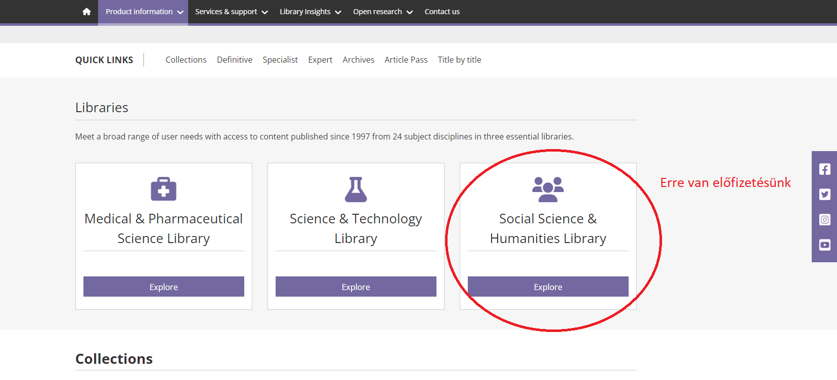

Slide 6
Kapcsolódás karhoz, tanszékhez
Kar | Tanszék | Kapcsolódás
Apáczai Kar | Minden tanszék | pedagógia, nyelv, pszichológia, szociológia, menedzsment…
Művészeti Kar |  | művészetek
Kautz Gyula Gazdaságtudományi Kar | Turizmus és Vendéglátás Tanszék, Statisztika, Pénzügy és Kontrolling Tanszék | turizmus-vendéglátás, rendezvények Pénzügy, közgazdaságtan
Deák Ferenc Állam- és Jogtudományi Kar |  | jog

Slide 7
Dokumentumtípusok
Folyóirat cikkek:
bibliográfiai adatok
hivatkozások
felhasznált irodalmak
idézések
cikk metrikái
Folyóiratok:
publikálással kapcsolatos információk
folyóirat adatai, mérőszámai
böngészés a korábbi számokban
legújabb cikkek
értesítések

Slide 8
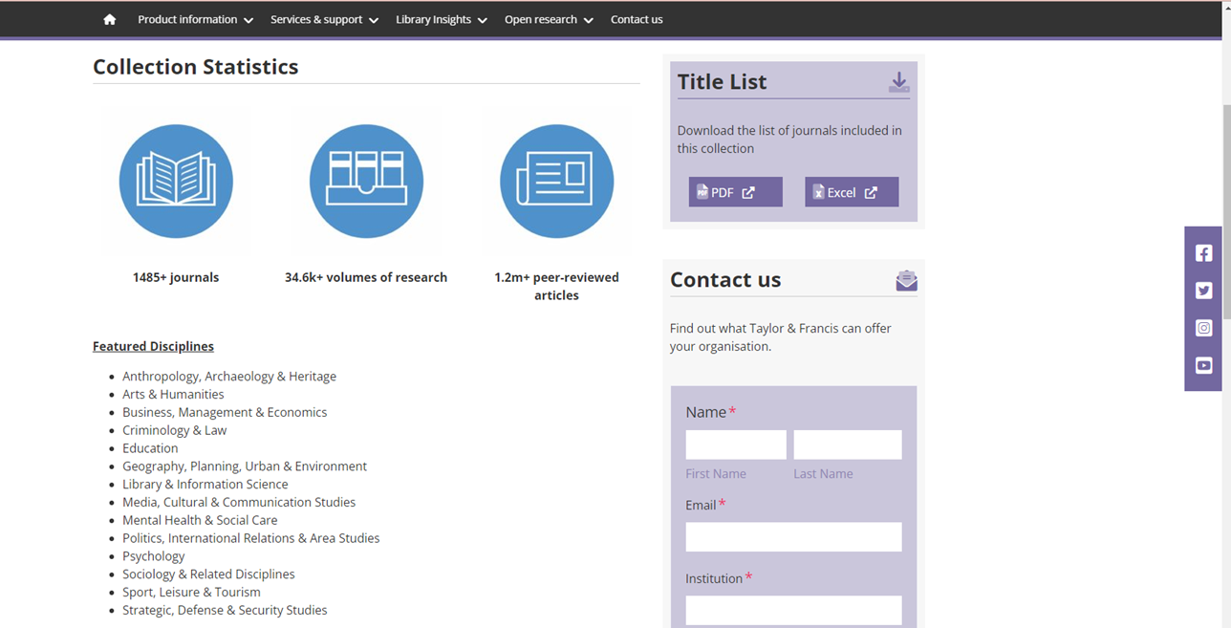

Slide 9
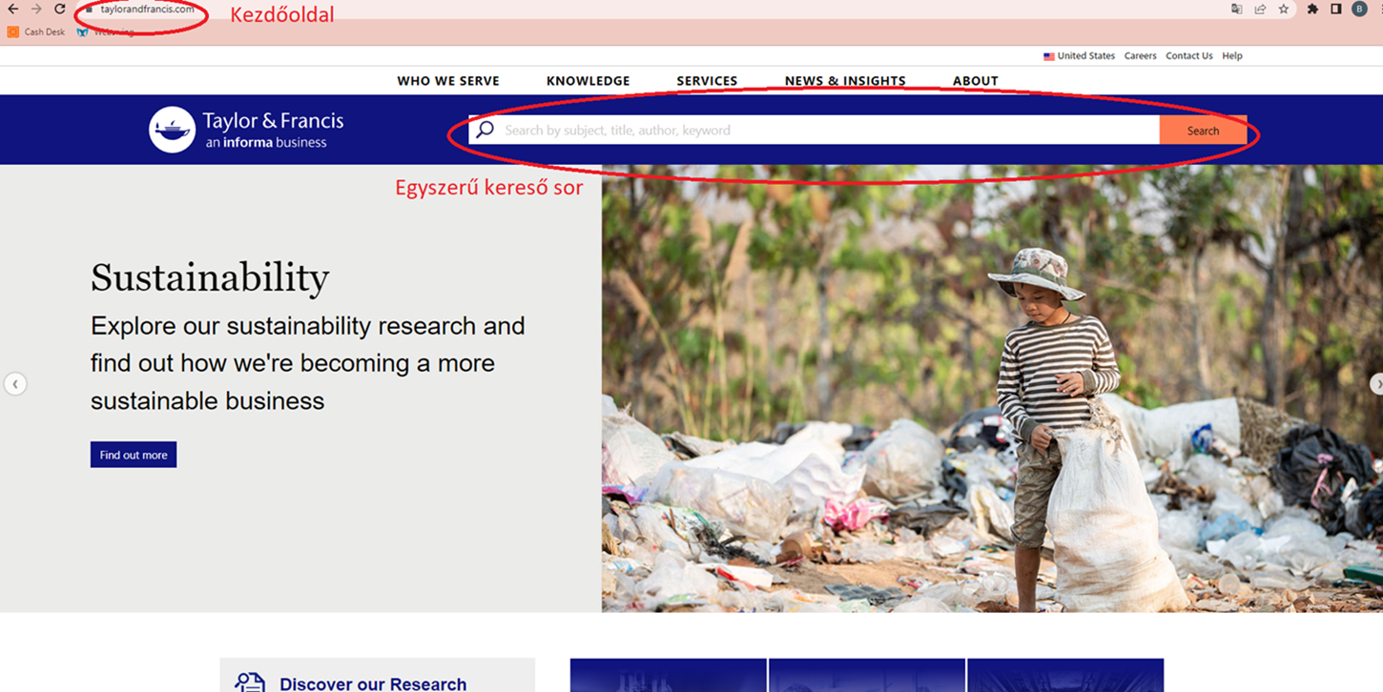
Keresési, szűrési lehetőségek
A kezdőoldalon egyszerű keresési lehetőség van

Slide 10
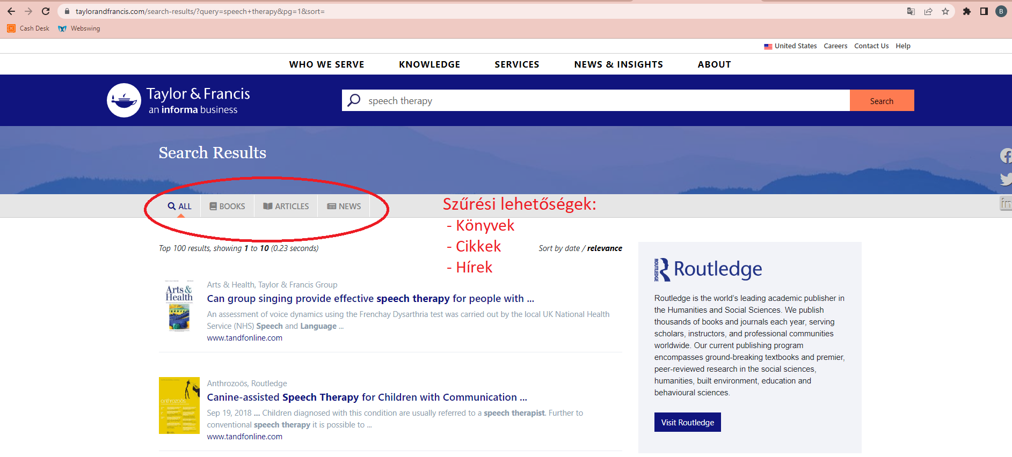
Szűrési lehetőség a kezdőoldal találati listáján

Slide 11
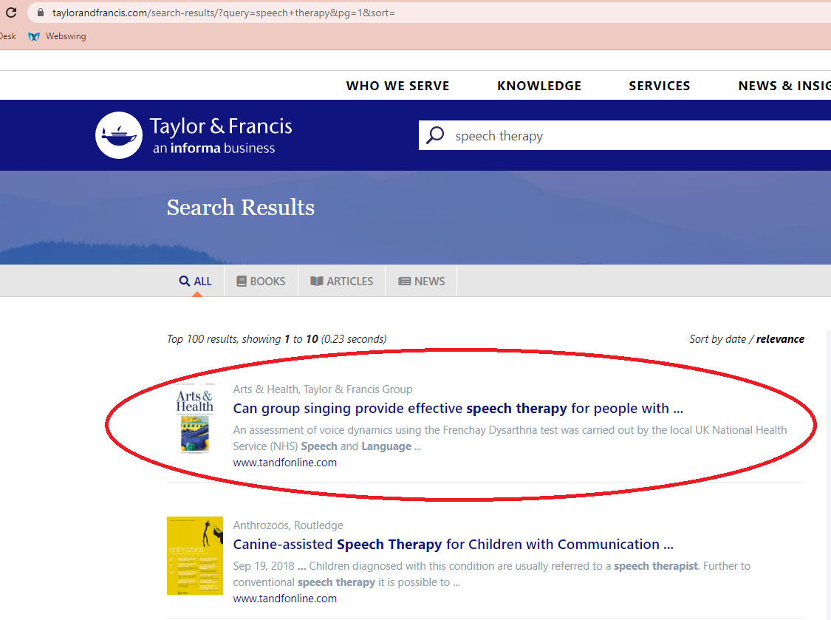
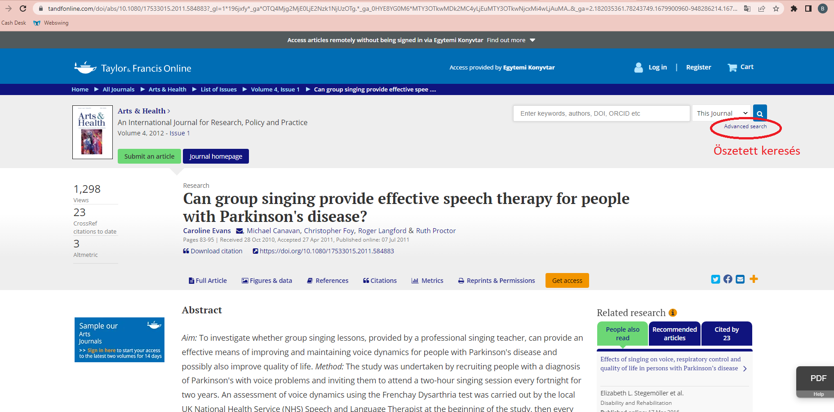
Az összetett keresés eléréséhez:
vagy rákattintunk a találati lista egyik elemére

Slide 12
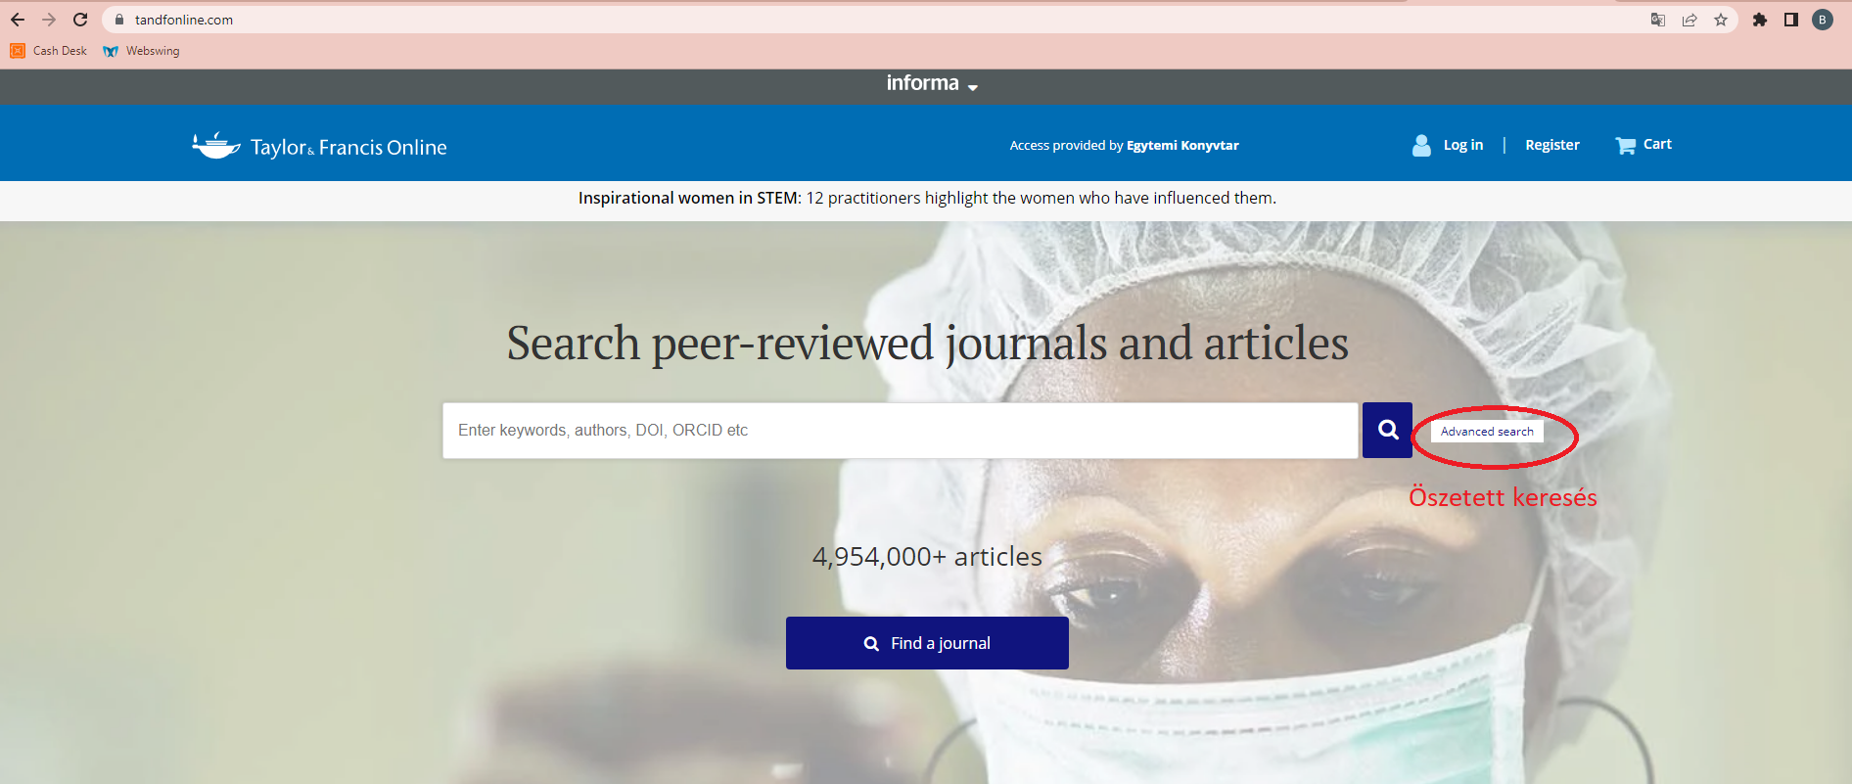
vagy rögtön felkeressük a www.tandfonline.com oldalt

Slide 13
Egyszerű keresési lehetőségek:
Kezdőoldalon (https://taylorandfrancis.com/)
Téma, cím, szerző, kulcsszó
https://www.tandfonline.com/
Kulcsszó, szerző, DOI, ORCID, stb.

Slide 14
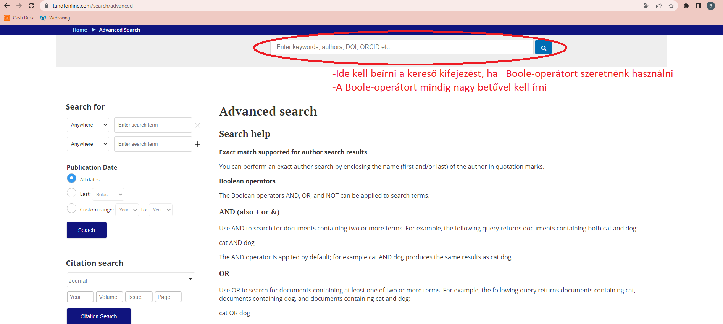
Összetett keresés:

Slide 15
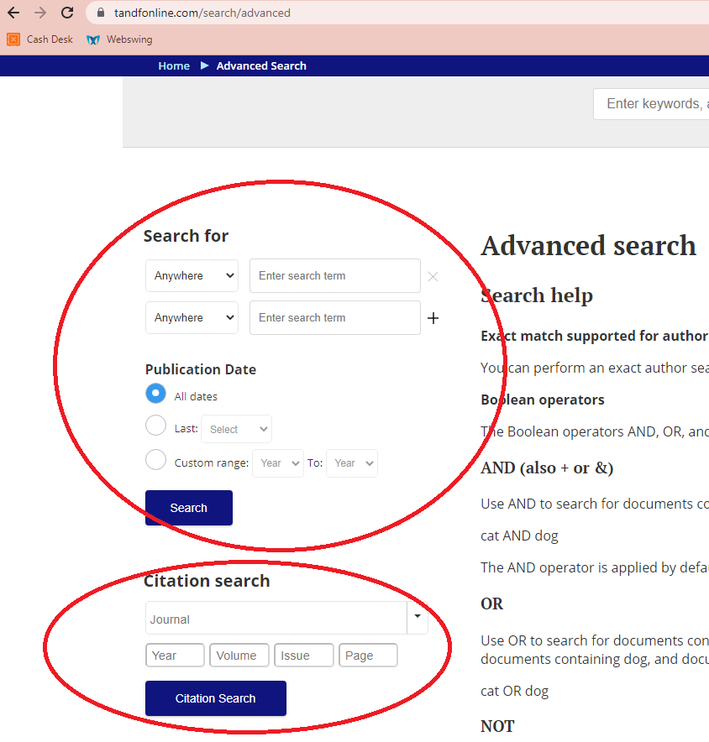
A kereső szavakat mindig AND operátorral kapcsolja össze
Publikációs dátum szűrése
Egy folyóirat idézettségére lehet keresni

Slide 16
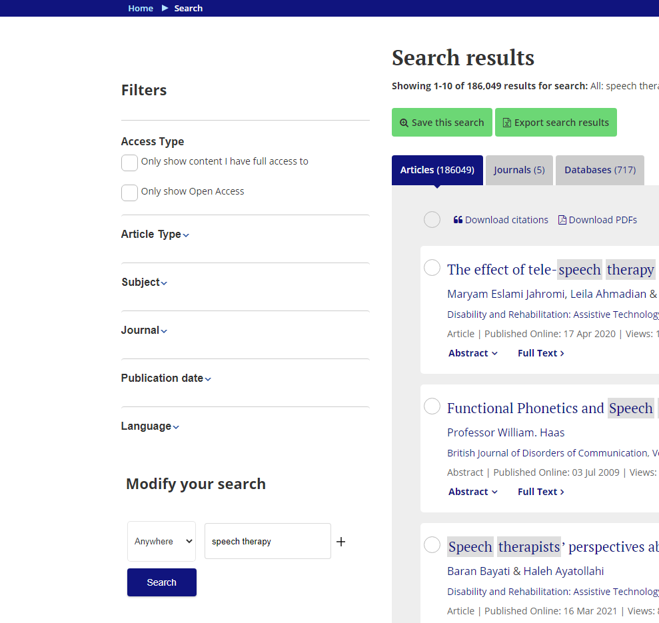
Keresés szűrése
Hozzáférés típusa
Cikk típusa
Téma
Folyóirat
Publikációs dátum
Nyelv
Keresés módosítása

Slide 17
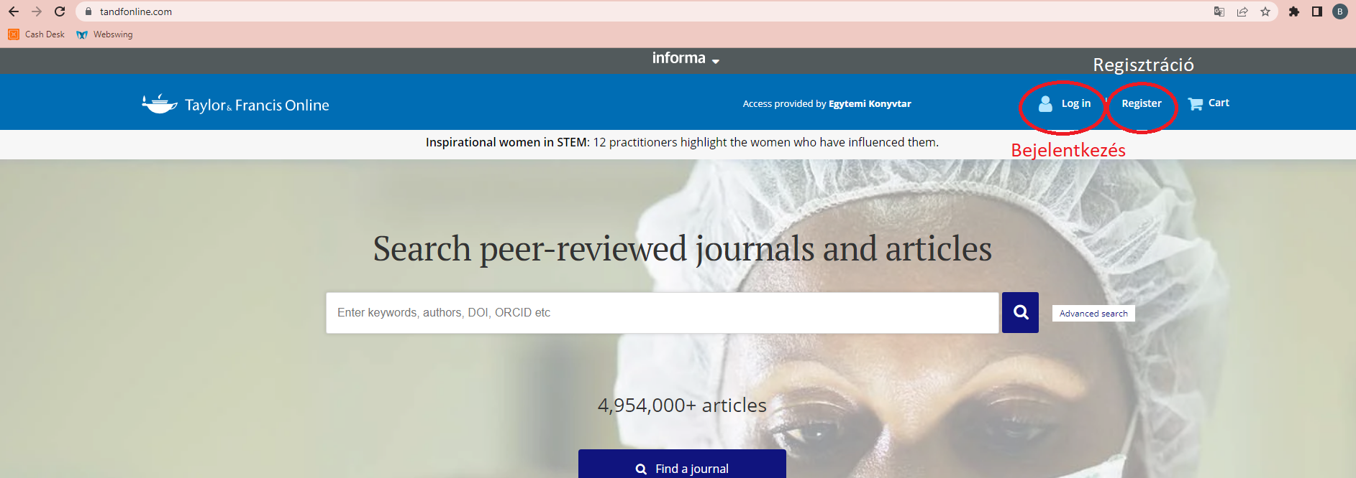
Szerzői profil / felhasználói fiók
Fiókot csak a tandfonline.com oldalon lehet létrehozni

Slide 18
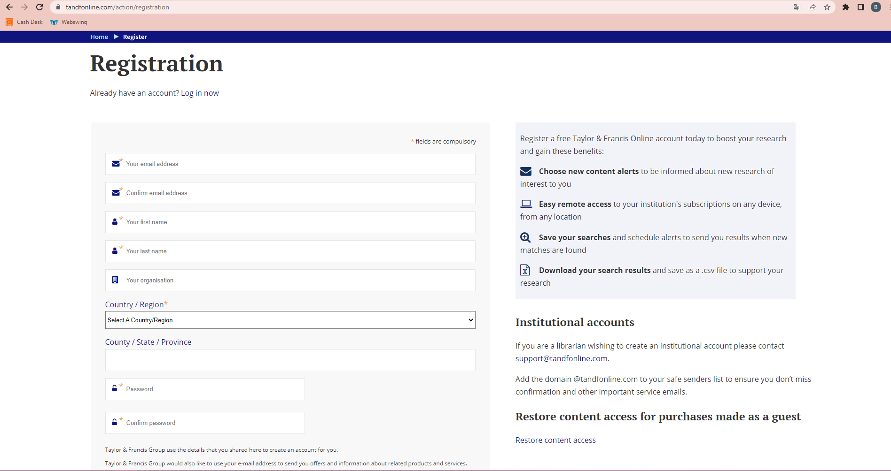
Regisztráció:

Slide 19
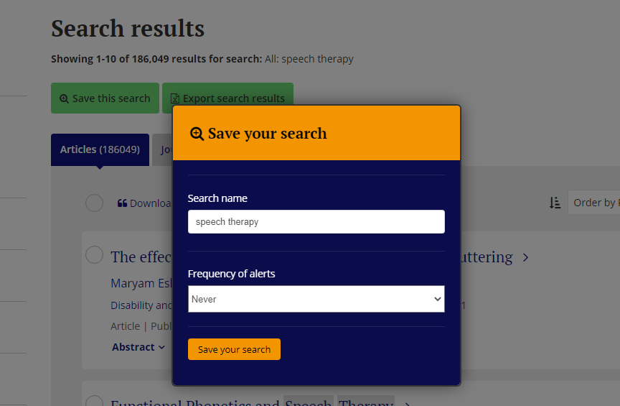
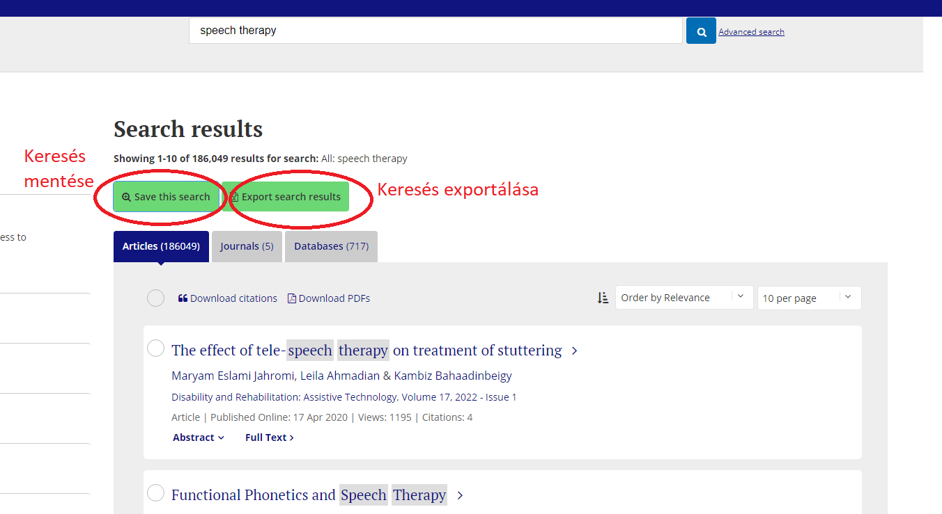
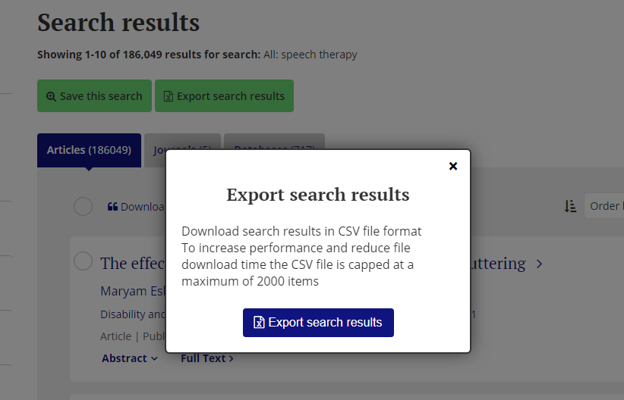
Kiegészítő / extra funkciók
Keresés mentése/exportálása

Slide 20
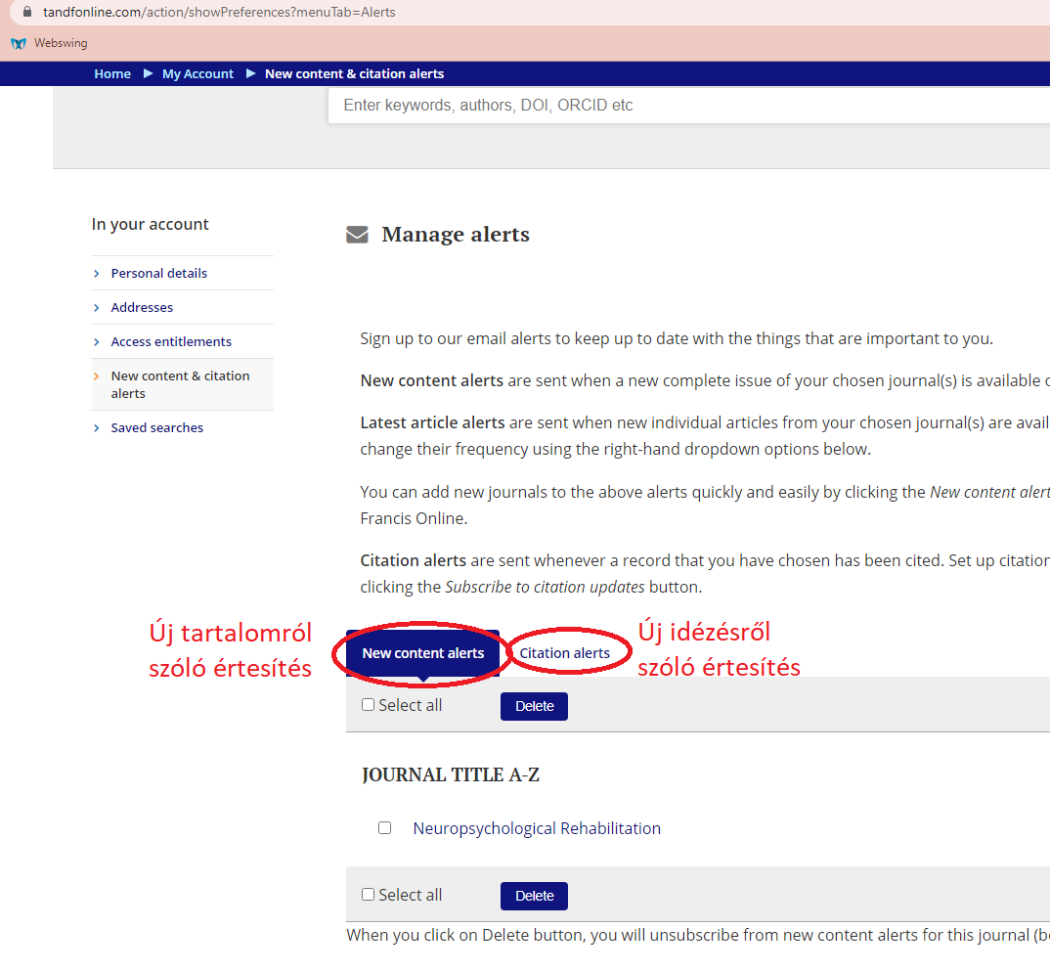
Értesítések
Egy új szám jelenik meg online a kiválasztott folyóiratból
Új idézés a kiválasztott cikkre

Slide 21
Extra funkciók:
A teljes cikk meghallgatása
Kattintás és hallgatás
Szöveg nagyítása
Szövegmód
Oldal maszkolása
Letöltés mp3-ban

Slide 22
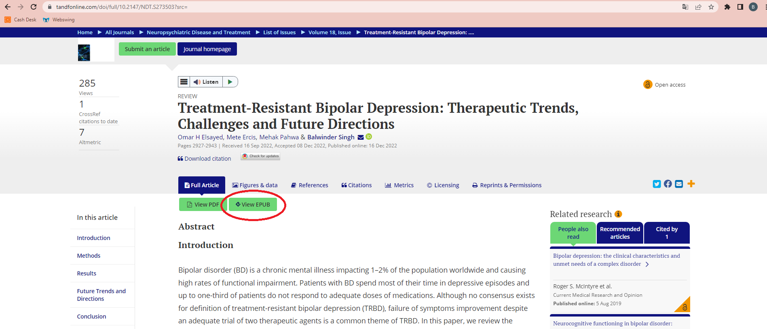
eReader funkció
EPUB formátumban is olvashatók a folyóiratcikkek

Slide 23
Gyakorlati példák
https://taylorandfrancis.com/
https://www.tandfonline.com/

Slide 24
Köszönjük a figyelmet!
Németh Márta
nemeth.marta@sze.hu
Terhes-Tóth Bettina
toth.bettina@sze.hu

